Slide 1
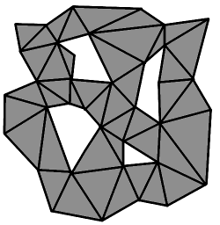
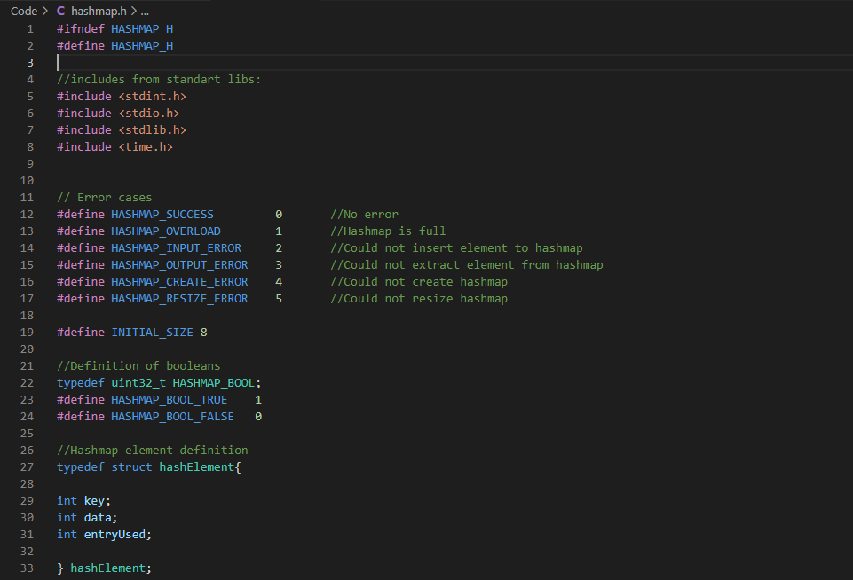
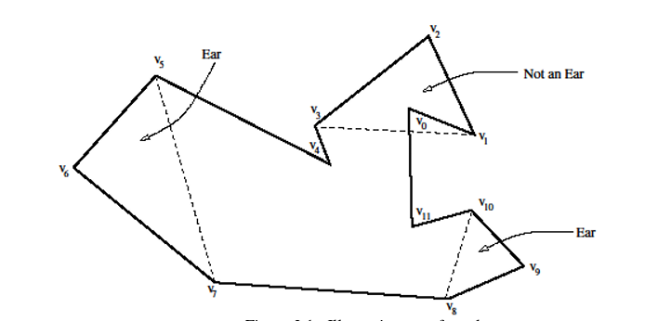
Eine interaktive Visualisierung der Triangulation von Polygonen anhand des Ear-Clipping-Algorithmus
TU Bergakademie Freiberg | Vortragender: Christoph Pooch | 2022

Slide 2
Struktur
Grundlagen
  Polygone & Simplexe
  Ear-Clipping-Algorithmus
Visualisierungsoftware
  Aufgaben und Funktionen
  Heuristiken und Metriken
Quellen

Slide 3
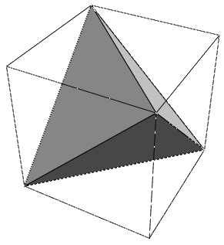

Grundlagen
Polygone & Simplexe
Polygon:
    geometrische Figur, die aus einem geschlossenen Streckenzug entsteht.
    Verallgemeinerung: Polytop
Simplex:
    einfachstes n-dimensionales Polytop
Dimension | 0 | 1 | 2 | 3
Simplex

Slide 4
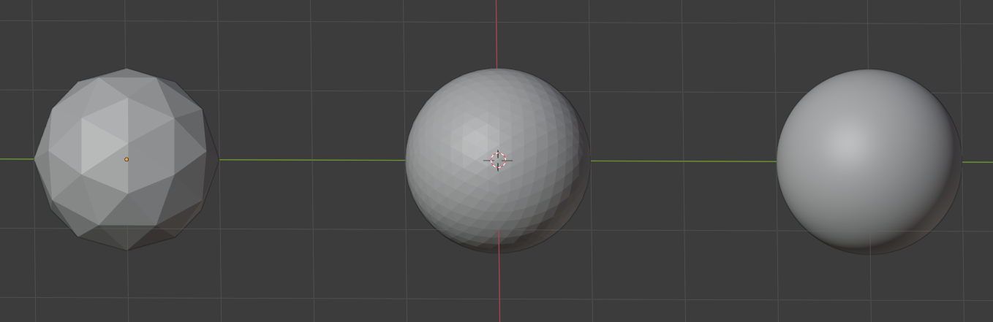
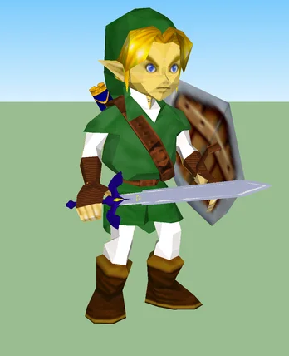
Grundlagen
Polygone & Simplexe
Dreiecke leichter speicherbar als komplexe Flächen
Auch andere Formen durch Dreiecke approximierbar
Charaktermodell Link OOT 1998 [3]
Approximation einer Kugel aus Dreiecken in Blender3D

Slide 5
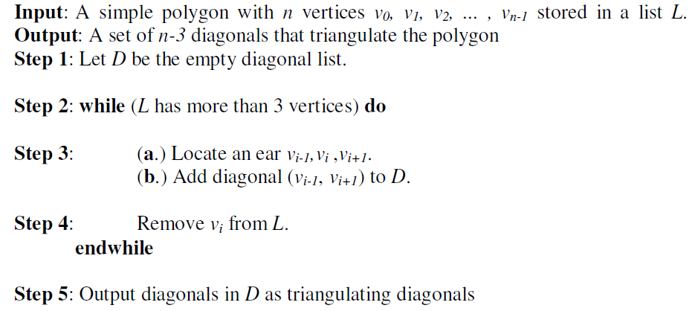
Grundlagen
Ear-Clipping-Algorithmus
Idee: Zerlegung von komplexen Polygonen in Dreiecke
Ear-Clipping-Algorithmus [1]
Ear-Clipping an einem Polygon [1]

Slide 6
Visualisierungssoftware
Aufgaben und Funktionen
Ziel: Software, welche den Prozess der Triangulation schrittweise und interaktiv visualisiert
Aufgaben:
    Leinwand
    Zeichenoptionen (Außenlinien und Löcher)
    Schrittweises Durchführen des Algorithmus
    Nutzerentscheidungen bei Uneindeutigkeit

Slide 7
Visualisierungssoftware
Zeichnen
Draw
Cut
Submit
Delete

Slide 8
Visualisierungssoftware
Triangulieren
Previous
Next

Slide 9
Visualisierungssoftware
Triangulieren
1
2
Select one of the Triangles and press OK to proceed
Previous
Random
OK

Slide 10
Visualisierungssoftware
Heuristiken und Metriken
Heuristiken als Möglichkeit der Auswahl bei Uneindeutigkeit
    Zufall
    Dreieck mit dem Größten Flächeninhalt
    …
Metriken als Bewertung der Triangulation
    Wenige sehr schmale Dreiecke (slivers)
    …
Aus der Nutzerauswahl eine neue Heuristik ableiten

Slide 11
Quellen
Literatur
https://digitalscholarship.unlv.edu/cgi/viewcontent.cgi?article=2314&context=thesesdissertations
https://de.wikipedia.org/wiki/Polygon
https://de.wikipedia.org/wiki/Simplex_(Mathematik)

Slide 12
Quellen
Bildquellen
https://math.stackexchange.com/questions/1423014/the-smallest-8-cubes-to-cover-a-regular-tetrahedron
https://stackoverflow.com/questions/20458695/fastest-triangulation-algorithm-with-holes
https://3dwarehouse.sketchup.com/model/77f05de280add0cf3c4c2a4b24825357/adult-link-from-ocarina-of-time?hl=de

Slide 13
Fragen? Gerne jetzt stellen!

Slide 14








tu-freiberg.de
TU Bergakademie Freiberg bergakademie_freiberg TUBergakademie TUBergakademie
TU BERGAKADEMIE FREIBERG
Universitätskommunikation
Prüferstr. 2
09599 Freiberg
Tel. +49(0)3731 39-2711, -3461
kommunikation@zuv.tu-freiberg.de

